Slide 1
Милосердие…Нужно ли оно в наше время?
Учитель физической культуры МОУ Томилинская СОШ № 19
Сираковская Яна Вадимовна

Slide 2
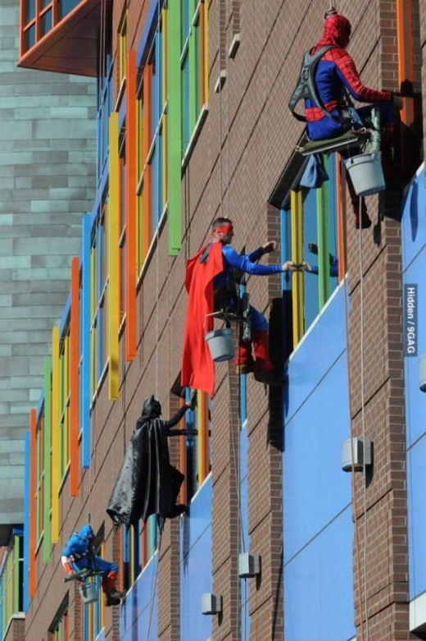
Дедушка Добри

Slide 3
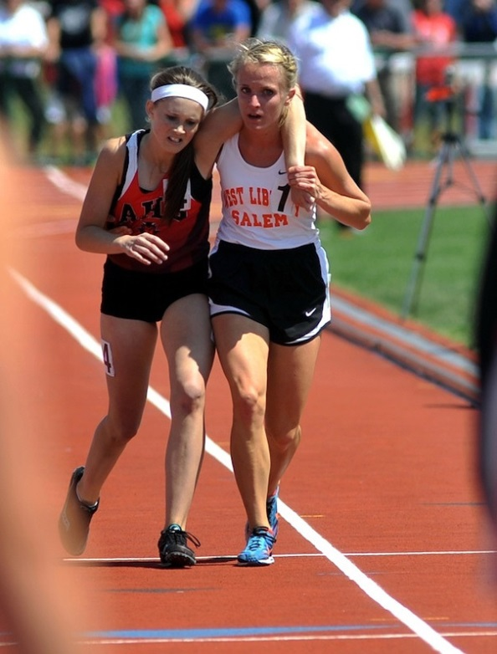
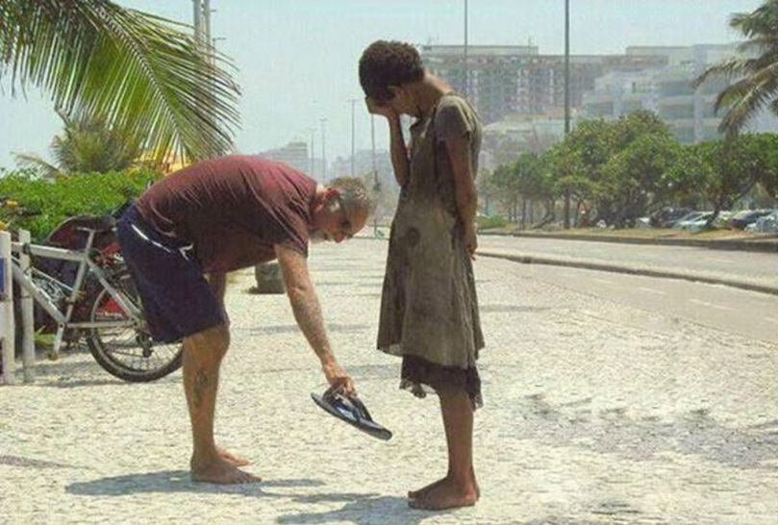
Спортсменка помогает своей подвернувшей ногу сопернице пересечь финишную линию.
Человек, дающий свою обувь бездомной в Рио-де-Жанейро. Девочка расплакалась.

Slide 4
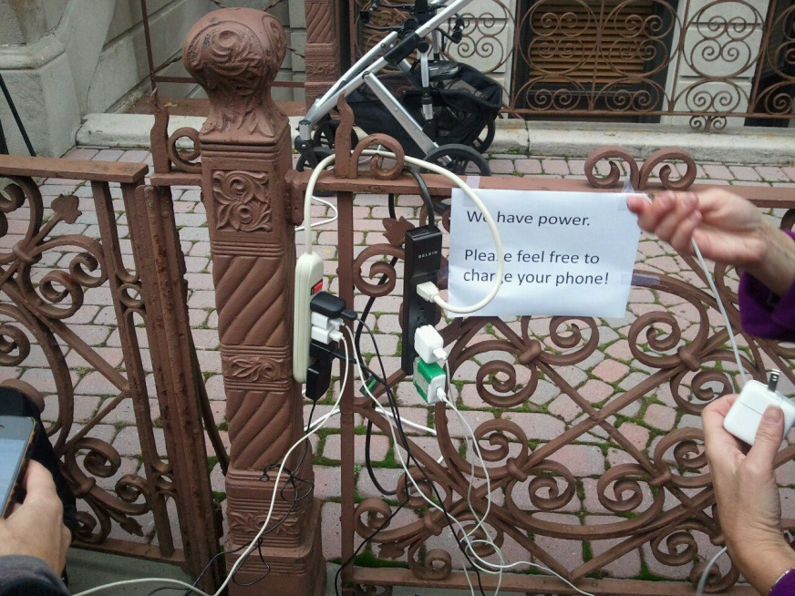
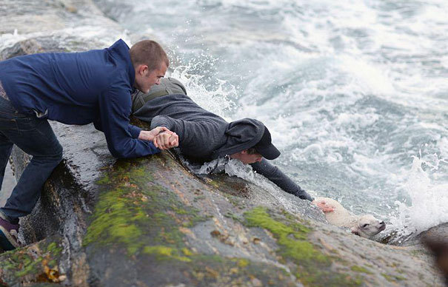
Эти два норвежских парня просто прогуливались неподалеку, как вдруг услышали непонятные звуки. Оказалось, что по собственной неосторожности в воду упал ягненок. Цепляясь за камни и крепко держа друг друга за руки, они рискнули собственной жизнью, чтобы спасти бедное животное.
Тысячи людей остались без электричества после урагана «Сэнди». Некоторые, у кого оно было, выводили на улицу розетки, чтобы другие люди могли зарядить свои телефоны и позвонить родственникам.

Slide 5
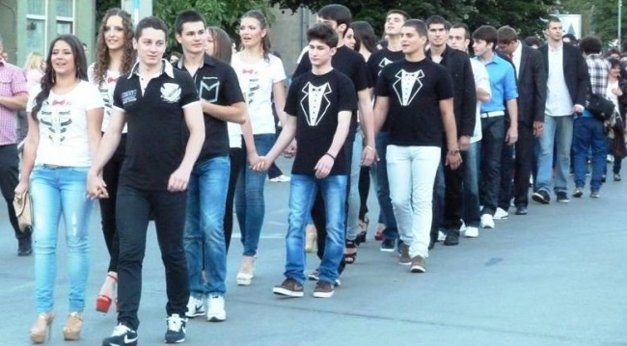
Выпускники Гимназии сербского города Пирот решили отказаться от дорогих платьев и костюмов на выпускном вечере, чтобы отдать сэкономленные деньги нуждающимся. В ходе акции школьники и преподаватели собрали 310 000 динаров, которые были переданы трем семьям с тяжело больными детьми.
После торжеств в Гимназии, выпускники прошли по центру города в футболках с надписью на спине «Твои пять минут блеска — чья-то целая жизнь»

Slide 6
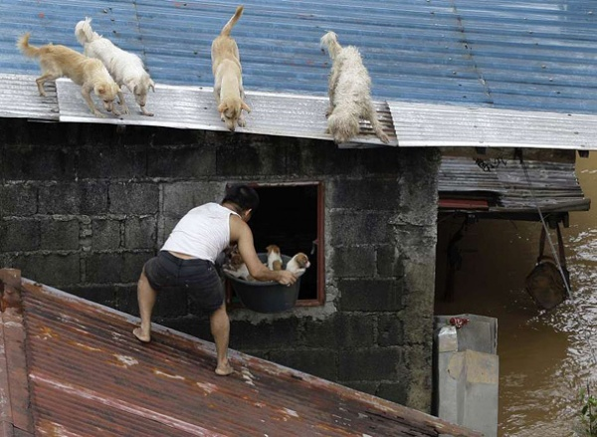
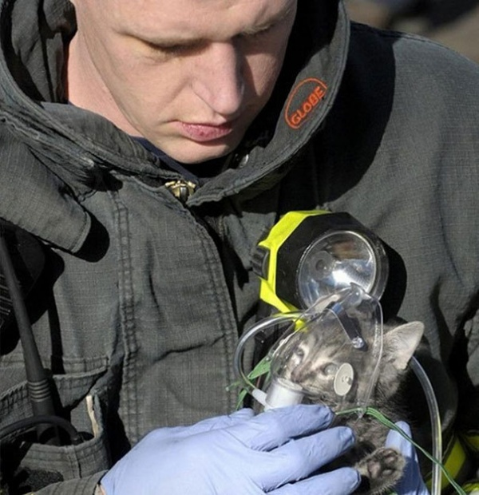
Пожарный только что вынес этого котенка из горящего дома, рискуя собственной жизнью. Он надел ему кислородную маску, чтобы тот мог снова нормально дышать
Мужчина спасает щенков из заброшенного дома во время наводнения

Slide 7
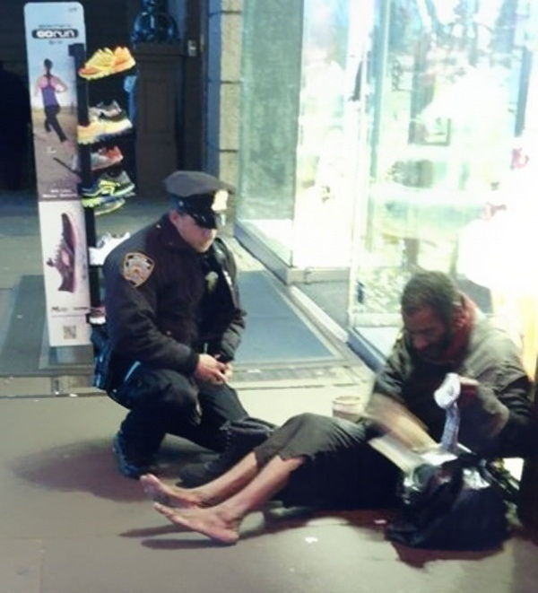
Нью-йоркский полицейский Ларри Депримо дежурил на Таймс-Сквер, когда увидел пожилого бездомного, сидящего на тротуаре у обувного магазина. Он поговорил с ним, узнал какой
у того размер, отошел, а через
некоторое время вернулся с
новыми зимними ботинками
и носками, и помог бездомному их надеть.
Все это произошло на глазах
сотрудницы офиса шерифа.
Она незаметно сняла эту
сцену на камеру мобильного телефона.
http://www.adme.ru

Slide 8
Милосердие – сострадание, выраженное в реальных действиях по оказанию помощи и поддержке нуждающихся, проявления доброты и заботы о людях, животных. В понятии милосердие два момента: переживание чужой боли, как своей, личной, и реально-практический – порыв к конкретной помощи.

Slide 9
